Slide 1
У больного повысилось кровяное ….
Атмосферное………. резко падает, возможны осадки.
Тренер пытался оказать психологическое ……. на судью.

Slide 2
Владимир Иванович Даль
«Гнести, нагнетать, пригнетать,
угнетать, жать, сжимать,
Нажимать, прижимать, тискать,
притискивать,
теснить, обременять тяжестью,
жать силою»

Slide 3
Давление твёрдых тел.

Slide 4
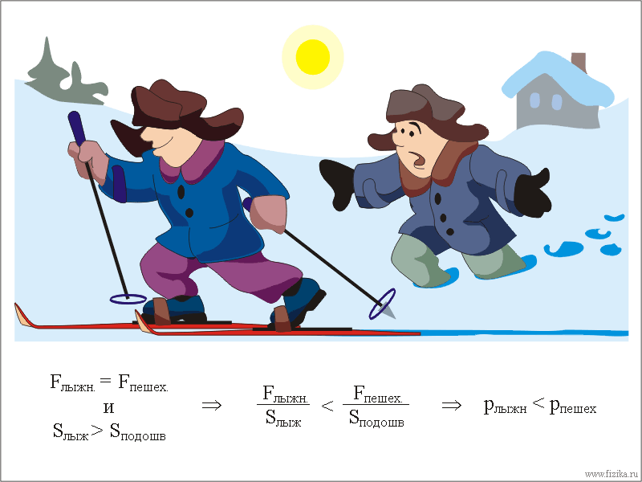
Почему?

Slide 5
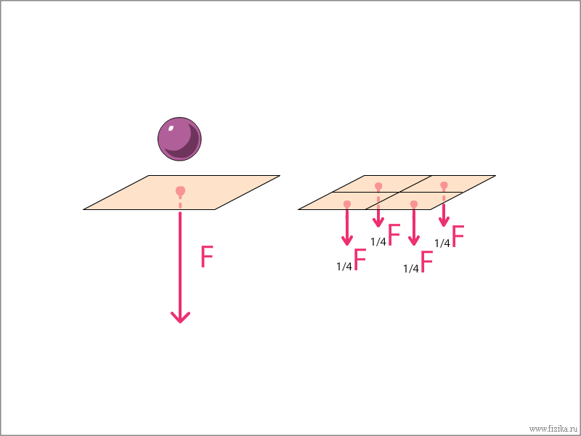
Результат действия силы зависит
числового
значения
направления
площади
поверхности
точки
приложения

Slide 6
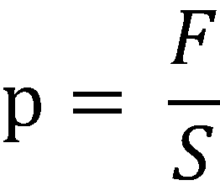
А) р ( пэ)
Б)
S ( эс) [м² ] - П
В) определение
Давление – это физическая
величина, равная отношению
силы, действующей
перпендикулярно
поверхности ,к площади этой поверхности.

Slide 7

Г)
1 кПа = 1000 Па 1 гПа = 100 Па
1 МПа = 1000000 Па
Д) физический смысл
За единицу давления принимают
такое давление, которое производит
сила в 1 Н, действующая на поверхность
площадью 1 м² перпендикулярно
этой поверхности.

Slide 8
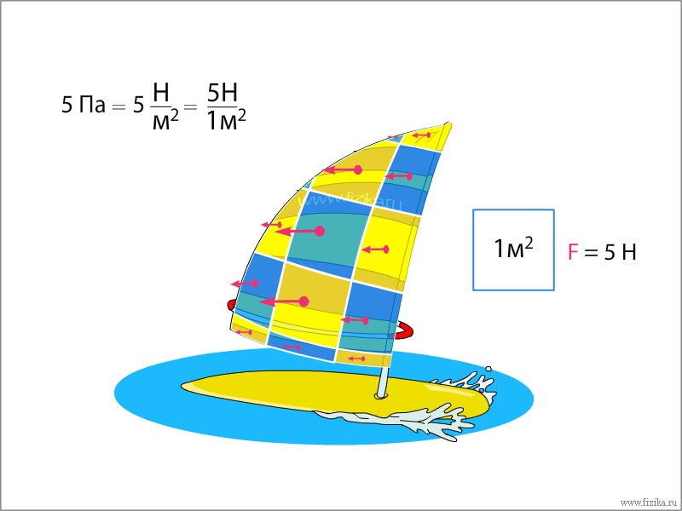

Slide 9
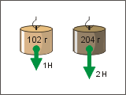
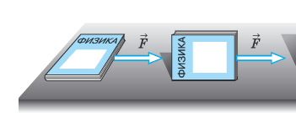
Е) зависит
силы
площади
поверхности

Slide 10
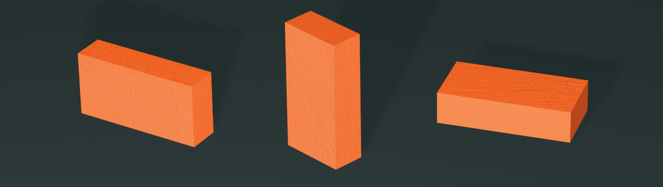

Slide 11
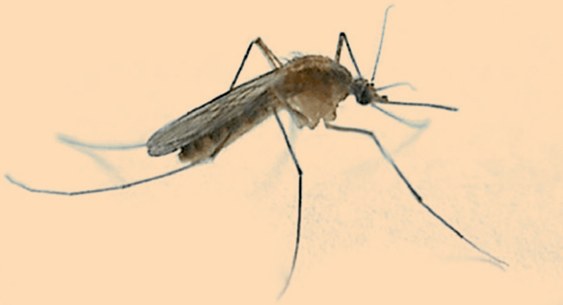
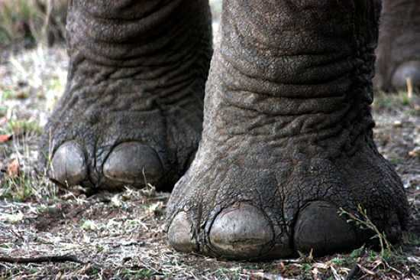
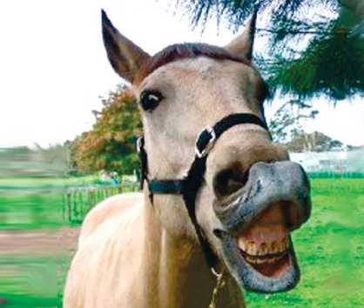
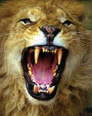

Slide 12
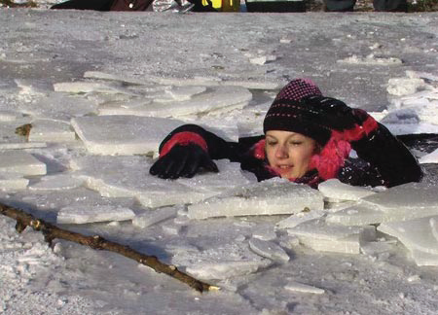

Slide 13
4-6 Па
30 – 40 Па
Почему игла «больно кусается»?
Какие лыжи используют лесники?
Для чего у рюкзака делают широкие лямки?
На чём основан метод спасения человека,
провалившегося под лёд?

Slide 14
Решать задачки можно вечно.
Вселенная ведь не бесконечна.
Спасибо всем нам за урок,
А главное, чтоб был он впрок!

